Slide 1
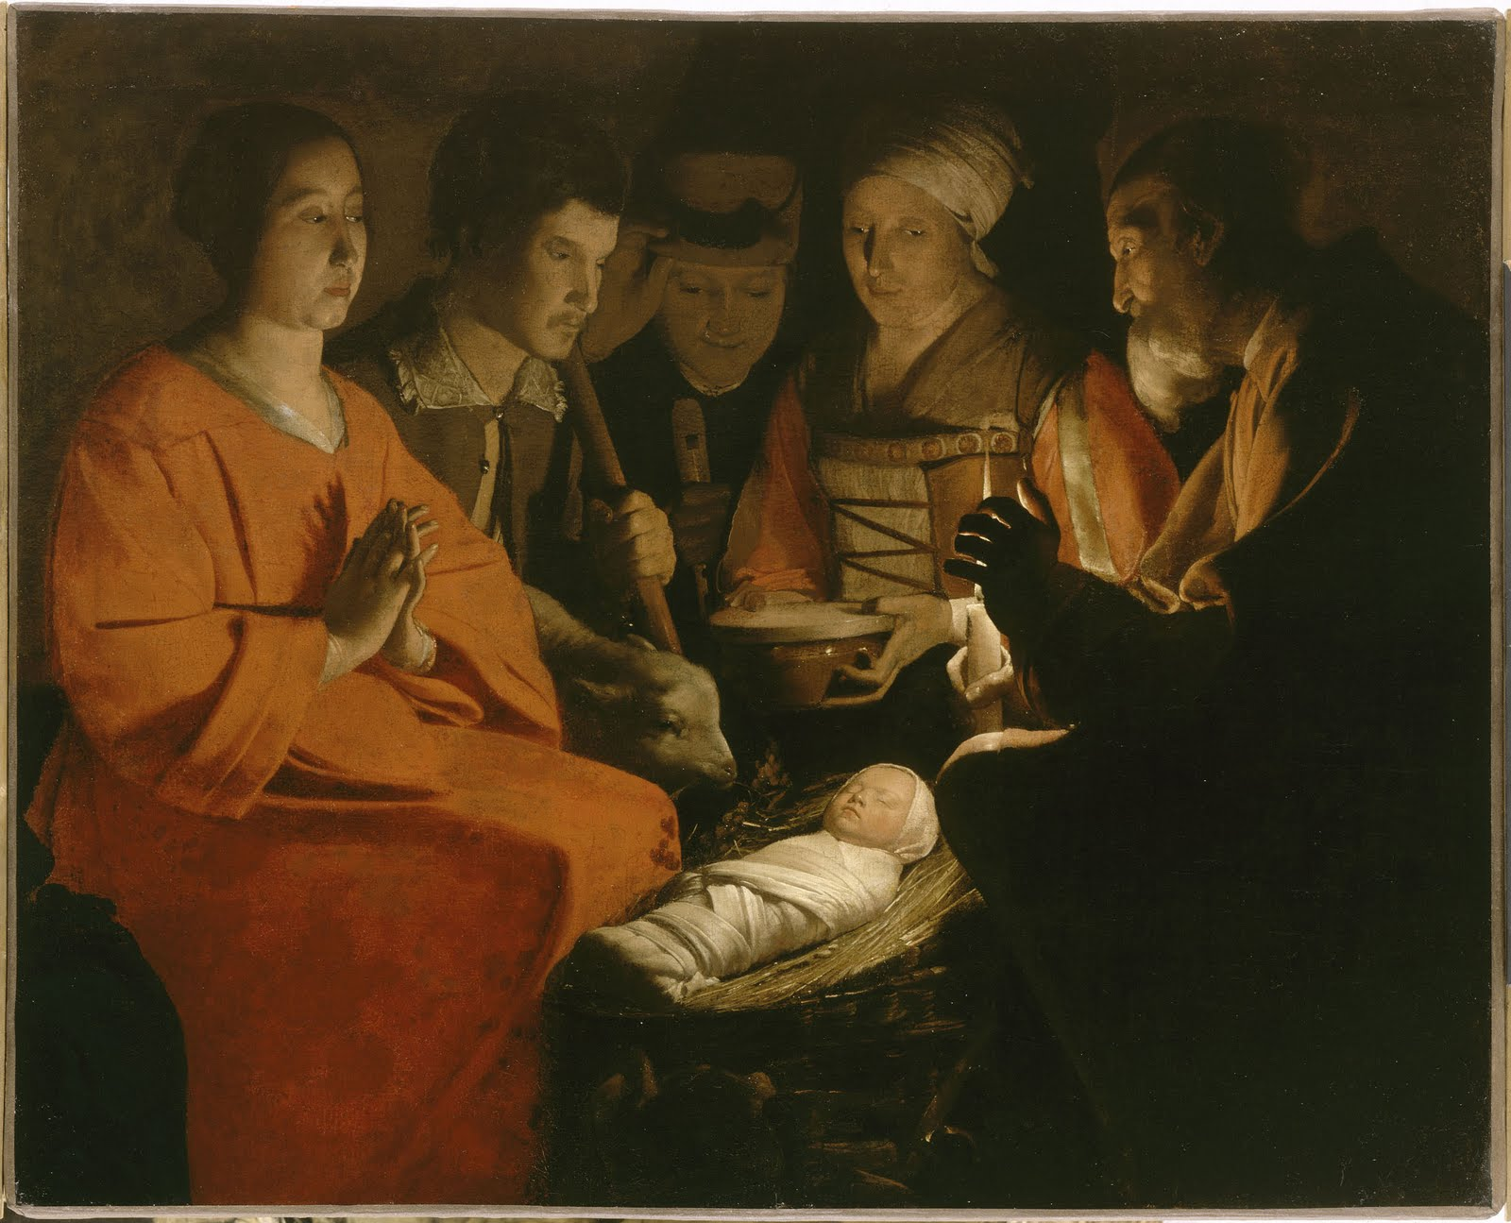
Georges De La Tour (1593-1652)
Olio su tela. 1644 – 107 x 131 Musée du Louvre
Adorazione dei pastori

Slide 2
I pastori andarono, senza indugio,
e trovarono Maria e Giuseppe
e il bambino, adagiato nella mangiatoia.
E dopo averlo visto,
riferirono ciò che del bambino era stato detto loro.
Tutti quelli che udivano
si stupirono delle cose dette loro dai pastori.
Maria, da parte sua, custodiva tutte queste cose,
meditandole nel suo cuore.
I pastori se ne tornarono,
glorificando e lodando Dio
per tutto quello che avevano udito e visto,
com'era stato detto loro.
Lc 2, 16-20

Slide 3
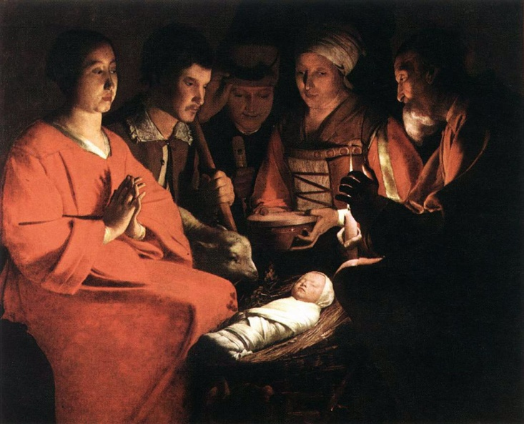

Slide 4
I contorni del luogo si perdono nella penombra.
Le figure sembrano comparire all’improvviso
davanti al bambino addormentato.
Sono tutti vicini,
si affollano disponendosi come fossero la cornice di un quadro.
Si sovrappongono l’uno sull’altro
attorno al bambino appena nato.
Una prossimità, una sovrapposizione
che conferisce grande forza alla scena.
Sono giunti solleciti per l’invito dell’angelo,
E ora sono immobili e in silenzio di fronte al bambino.
Si fermano i corpi,
Si muovono i sentimenti.

Slide 5
A prima vista la scena sembra statica,
ma a uno sguardo più profondo si presenta piena di vita,
nell’orientamento degli sguardi,
nei dettagli,
nel movimento delle mani.

Slide 7
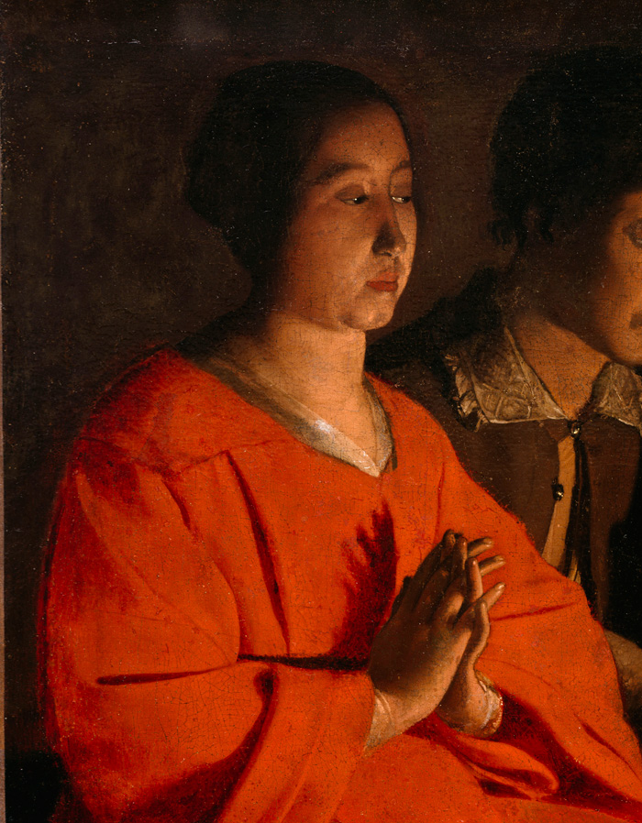
Maria,
figura dominante
sulla sinistra,
veglia
in atteggiamento raccolto.
È l’unica
a non guardare
verso il Bambino:
è rivolta al figlio,
ma guarda più avanti.

Slide 9
Donna solenne, ieratica,
senza aureola ma non senza gloria,
consapevole del mysterion, come una Madre di Dio bizantina.
Chiamata, come noi,
a ricevere tutto di sé
da ciò che si compie nel Figlio.
Che cosa a me e a te, donna? (Gv 2,4)
Cioè, chi siamo,
chi scegliamo di essere di fronte alla volontà di Dio?
Che cosa chiede a me e a te il suo amore?
Il suo volto racconta che la volontà di Dio si deve compiere,
che la sofferenza ne fa parte,
che essa è accolta non meno della gloria del momento presente.
Stabat Mater: da qui fino alla croce.

Slide 11
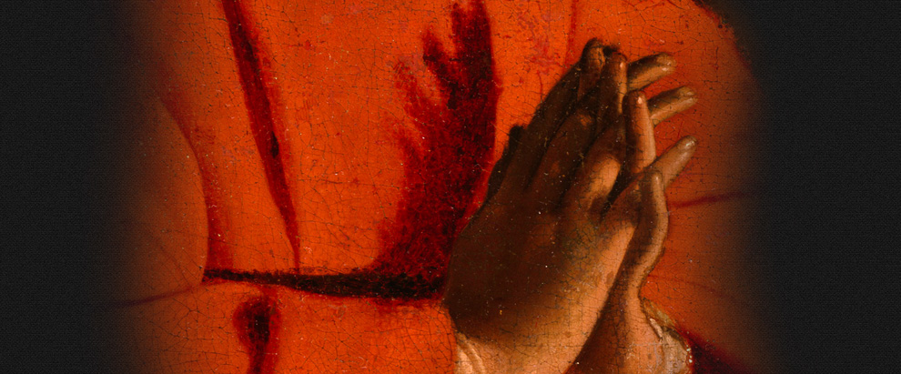
Le sue mani sono le uniche ad essere libere,
giunte in preghiera,
segno di abbandono.
L’effetto dell’ombra delle mani sul seno
è come quello di un’ala proiettata sul cuore di Maria.
Come l’ombra dello Spirito sul suo grembo (cfr. Lc 1,36).

Slide 12
Questo per voi il segno: troverete un bambino
avvolto in fasce,
adagiato in una mangiatoia
Lc 2,12
Conosciamo dai Vangeli apocrifi,
dai canti della tradizione,
i dettagli dell’omaggio dei pastori,
dei doni portati al bambino,
doni che sono i prodotti della terra, il latte, la musica…
En grege relicto,
humiles ad cunas,
vocati pastores adproperant.
Venite adoremus Dominum.

Slide 13
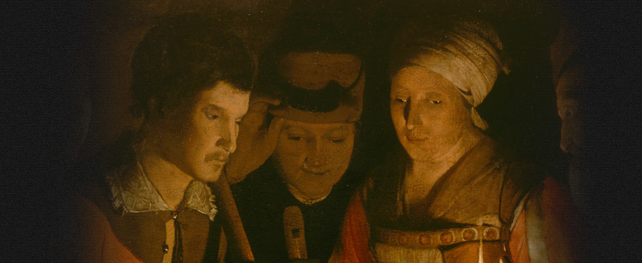
Qui abbiamo una scena familiare, austera,
abitata da contadini semplici della Lorena del ’600.
Pochi dettagli, nessun movimento;
Pastori semplici, ma con la loro dignità:
i vestiti della festa, le pettinature curate,
i doni, oggetti speciali, come la terrina calda, il flauto.
Un agnellino annusa il piccolo e qualche spiga di grano.

Slide 14
Accanto a Maria un giovane pastore:
ha portato con sé un agnellino.
Umile, eppure dallo sguardo fiero,
un volto in cui si fondono
il rigore e la tenerezza.
Il colletto della camicia
vezzosamente ricamato,
la mano callosa chiusa sul bastone,
lo strumento del suo lavoro.
Il suo volto adesso è attratto
Da qualcosa che va più in là.
Guarda assorto, silenzioso:
si vede che avverte in qualche modo
la solennità del momento.
L’intuizione di una presenza
che ha bisogno di uno spazio interiore
di accoglienza.

Slide 15
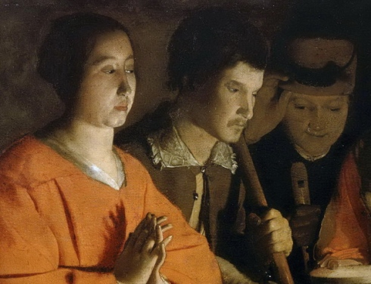

Slide 17
Sorride invece il personaggio alla sua destra.
Questo ragazzo stringe lieto fra le dita un flauto,
quasi fosse pronto anch’egli ad unirsi, con semplicità,
agli angeli e alla musica di questa notte santa.
L’altra mano invece sale alla tesa del cappello,
come per un saluto, gioviale e riverente insieme,
come si farebbe davanti ad una persona importante.
Saluta in questa nuova vita
il Re dei Re che ha scelto così di venire al mondo.
A dispetto della timidezza che lo lascia sullo sfondo,
si fa avanti per il suo desiderio di vedere
e di essere ammesso nella cerchia di coloro
che sono presenti alla grande gioia.

Slide 20
Calma rassicurante,
sollecitudine e rispetto
convivono nel volto della donna con il turbante.
Le sue mani recano l’offerta
di una pentola di coccio coperta da un piatto,
a contenere forse un po’ di latte per l’infante
o un po’ di cibo per confortare i suoi genitori,
Le dita della donna la sfiorano appena
perché forse è troppo calda…
La sua delicatezza anticipa già il gesto stesso dei Magi
che presto giungeranno da Oriente con i loro doni preziosi.

Slide 21
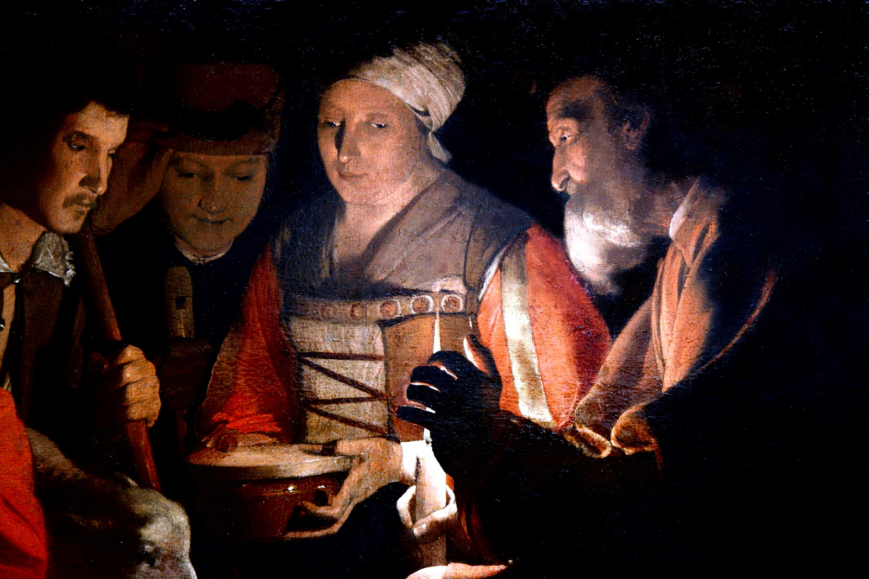

Slide 24
E infine, sulla destra,
un uomo di spalle,
la barba candida e soffice ,
il viso molto bello,
il viso di un patriarca,
di un uomo di Dio:
Giuseppe.
Lo sguardo fisso
su quel neonato
di cui è padre putativo,
stupito
per ciò che sta accadendo,
ma sinceramente lieto,
intimamente felice,
come rivela
la scintilla nei suoi occhi.

Slide 26
Egli guarda verso il bambino
e le sue mani sono impegnate con la luce:
deve proteggerla come poi sarà chiamato
a custodire e proteggere il bambino
dal vento omicida di Erode.
Protegge la candela,
unica fonte luminosa della stanza,
una luce fisica e spirituale,
che illumina il mistero della vita nascente.
La fiamma nascosta dalla mano contratta di Giuseppe
è tanto forte da proiettare l’ombra
delle dita della Madonna.

Slide 29
Egli scherma la luce,
evitando che si diffonda troppo
e distolga l’attenzione
dello spettatore dal neonato,
al centro della scena.
E così non è la fiamma della candela ad attirare
la nostra attenzione,
ma il bambino, la vera luce
che è sorta
a rischiarare il mondo.
E l’ombra che avvolge
le spalle di Giuseppe
ci viene a dire il suo ruolo umile, nascosto…

Slide 30
La luce va verso il piccolo, in fasce,
che la rinvia, intorno a sé,
con un bagliore divino.
La luminosità nella scena sembra filtrare
attraverso la fasciatura piuttosto curiosa del neonato
mentre la luce che si riverbera sui rossi e sugli aranci
li esalta quasi a renderli braci.
Il bambino è adagiato sulla paglia:
avvolto in strette fasce,
una candida cuffia sul capo,
dorme placido e serio,
come solo i neonati sanno fare…

Slide 32
Un bambino, normalissimo,
dipendente delle cure di altri,
ordinario in mezzo a persone ordinarie,
che non ci fa dono di sguardi dolci o sorrisi commoventi:
assente…
e tuttavia sacramento della presenza del «Dio con noi».
Egli è l’Emmanuele,
presenza fragile di un mondo divino, luminoso,
esposto all’oscurità, al male, alla morte.

Slide 34
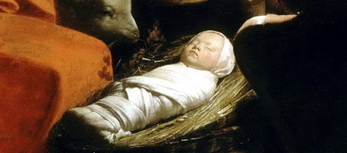
Il richiamo pasquale è evidente:
è vinto dal sonno, immobile e avvolto nelle bende come in un sudario.
Sembra una pietà in miniatura,
un anticipo del Cristo deposto nel sepolcro il sabato santo.

Slide 35
L’agnello che scivola tra la madre e il pastore
dolcemente mangia la paglia della culla
cercando di non disturbare il Bambino che dorme.
È lui che si avvicina più di tutti al volto del Bambino:
è l’agnello che riconosce il vero Agnello di Dio.
Questo Bambino è l’Agnus Dei
che prende su di sè il peccato del mondo.
L’immagine di infinita tenerezza dell’agnello,
si intreccia con il suo essere segno del sacrificio pasquale:
esso indica il Bambino,
nato per dare la vita.

Slide 36
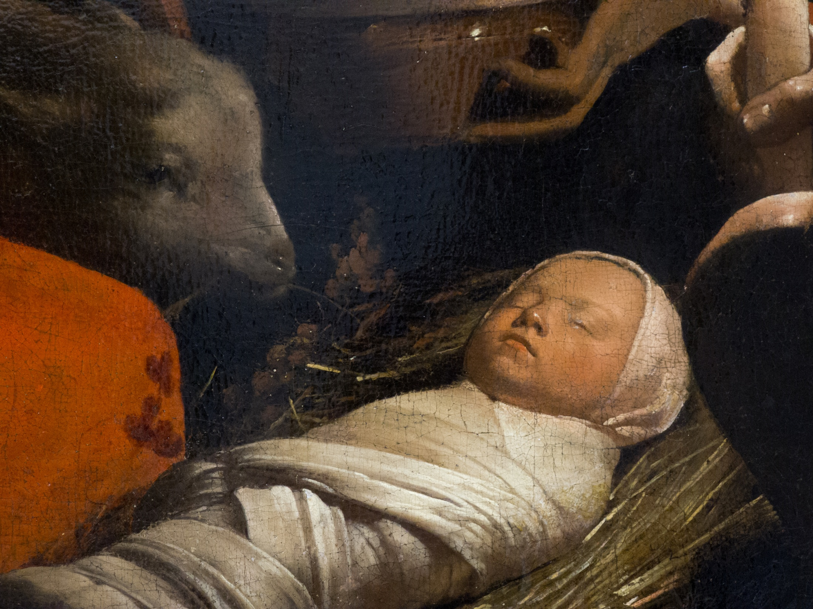

Slide 37
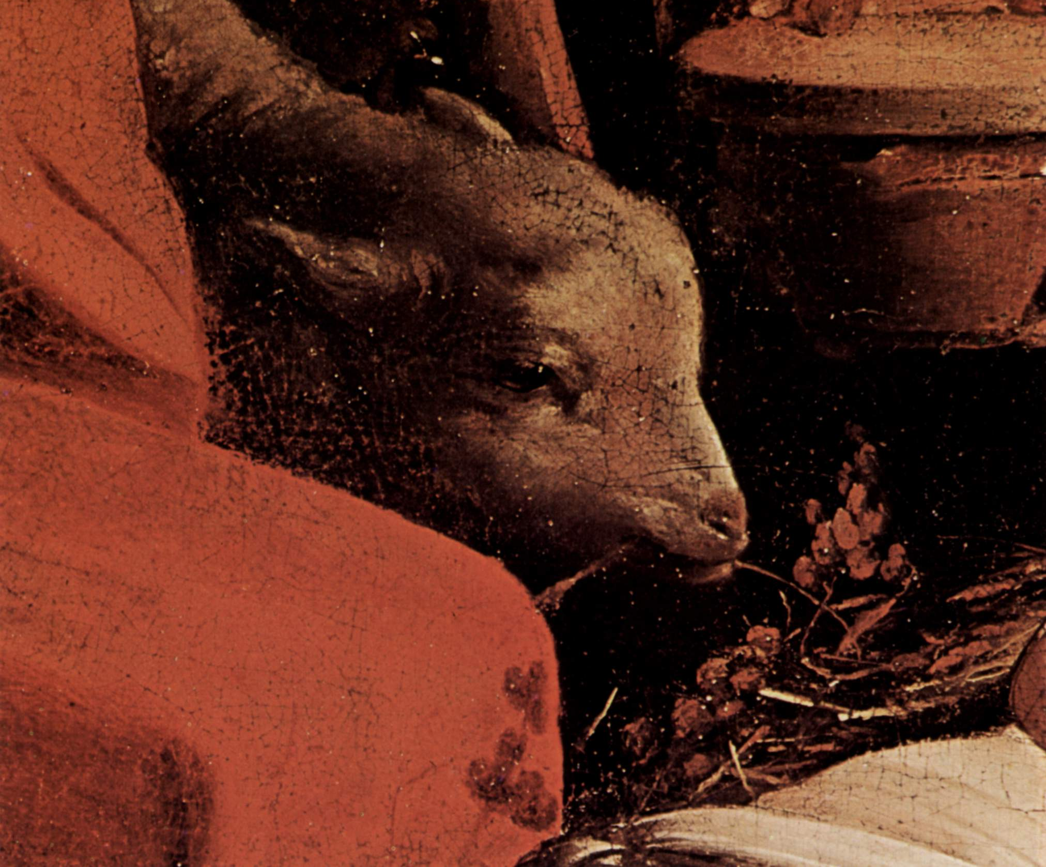

Slide 38
Gesù è al centro degli sguardi,
al centro delle linee di composizione,
il centro luminoso più ancora della candela
nascosta tra le mani del vegliardo.
Ma Egli irradia la sua luce sulla veste rossa della Vergine,
al punto che l’intera scena è come decentrata,
messa in movimento verso la sinistra.
Il Bambino e sua Madre
sono i due punti più luminosi del dipinto.
Questo Bambino è il centro del mondo.
E sua Madre,
riceve da lui un posto unico nella storia della salvezza.

Slide 40
Non ci sono angeli,
non ci sono stelle,
aureole, estasi,
e neppure il bue e l’asino della tradizione,
ma sguardi e mani di gente semplice.
Volti che guardano il bambino
e allo stesso tempo
sono rivolti verso un altrove
dentro di loro.
Mani che esprimono la vita:
il lavoro, il nutrimento,
la festa, la cura,
la protezione e la preghiera.

Slide 41
E ci sono anche i nostri volti,
raggiunti da una improvvisa speranza.
Intorno al bambino si è come invitati a prendere posto,
per completare il cerchio aperto da Maria, Giuseppe e i pastori
e contemplare Colui che l’evangelista chiama fin dalla mangiatoia
il Salvatore, il Cristo Signore (Lc 2,11).
Come chiamati a far parte di un coro
in cui le varie voci si fondono in un ardente silenzio.

Slide 42
Tutto è accaduto nel silenzio. Bisogna tacere
e ritornare ai pittori del silenzio
come Georges La Tour.
E partire nell'oscurità,
fiduciosi,
perché la stella del mattino si è alzata anche nei nostri cuori.
O. Clement

